Slide 1

学习汇报 ①｜Agent 基础能力建设
以上内容在 AI 辅助下于近三周内完成
前半部分已完成：从配置 DeepSeek 环境到做出带工具、带记忆、带护栏的 Agent，每个模块都有可运行的产出。
本次汇报内容
共 4 个模块
机制一｜工具调用循环
02_agent_with_tool.py
01
概念与环境｜跑通第一个 Agent
① 用户提问
今天北京几点？
② 模型判断
需要调用工具
③ 工具执行
结果回填模型
④ 模型作答
输出最终回答
注册 DeepSeek 并配置 API Key；跑通 00 普通调用与 01 最小 Agent，掌握 base_url 指向 DeepSeek 的关键配置。
02
让 Agent 学会使用工具
↻ 模型可连续调用多个工具，直到任务完成
02_agent_with_tool 注册 3 个 function_tool，跑通「模型决定调用 → Python 执行 → 结果回填」的完整循环。
机制二｜多 Agent 交接
04_multi_agent_handoff.py
03
多轮记忆与多 Agent 交接
03 手动传 history 的记忆 Demo 与无 history 对照实验；04 总控 Agent 自动交接给历史 / 数学老师。
历史老师 Agent
用户提问
总控 Agent
判断问题类型
作答
返回
04
安全护栏与人工审批
数学老师 Agent
05 输入 / 输出护栏拦截危险操作与 Key 泄露；06 敏感工具 needs_approval 的批准、拒绝双路径验证。
handoffs 交出控制权；Agent as tool 只调用不交出
下一步计划：追踪与评估 → 项目启动与 MVP → 收尾与交互升级 → 产品线进阶与复盘 ｜ 本阶段产出：8 个脚本 · 763 行代码 · 3 篇学习笔记

Slide 2
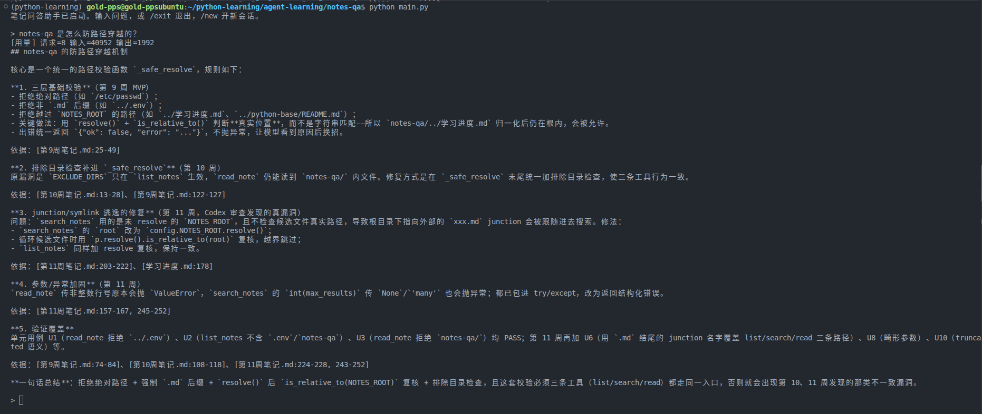
学习汇报 ②｜项目落地与工程化
notes-qa 运行演示 · 8 次请求 · 40952 输入 / 1992 输出 token
本次汇报内容：本地日志、成本与评估 · 项目设计与 MVP · 项目收尾与安全加固 · 产品线进阶与复盘展示
下一步计划：扩展输入类型（PDF/Word）→ 引入向量检索 → 做 Web 界面 → 中期方向 ｜ 本阶段产出：6 个项目文件 · 823 行代码 · 评估 15/15 通过

